Slide 1
Знакомство с семантическим Web
Из цикла лекций «Современные Web-технологии» для студентов кафедры Компьютерных технологий
физико-технического факультета Донецкого национального университета
СЕМАНТИКА
- анализ отношения между языковыми выражениями и миром реальным или воображаемым

Slide 2
Semantic Web и знания
Semantic Web — часть глобальной концепции современного развития сети Интернет, целью которой является автоматизация интеллектуальных процессов обработки данных и знаний в сети.
Данные — это отдельные факты. Знания — это метаданные, т.е. данные о данных: принципы, связи, законы… Интеллектуальные технологии сегодня — это технологии обработки знаний.
супруги
Знания (метаданные):
дети
мужчины
женщины
Данные (ФИО):

Slide 3
Таким образом для семантического Web необходимо конструировать интеллектуальных агентов, способных обрабатывать метаданные для извлечения знаний из семантически структурированных Интернет-данных.
Существуют различные модели представления знаний: продукционные, фреймы, формальные логические… Здесь мы рассмотрим модели представления знаний в виде семантических сетей. Именно семантические сети лучше других соответствуют организации долговременной памяти человека.

Slide 4
Онтологии – область знаний о структуре бытия
Для того, чтобы агенты могли автоматически обрабатывать данные, знания, взаимодействовать между собой необходимо иметь общее (разделяемое всеми агентами и людьми) формальное представление любого ресурса, отражающее структуру его понятий и связей между ними. Именно для этой цели в Semantic Web используются онтологии.
Онтологии позволяют интеллектуальным агентам автоматически, без участия человека, определять смысл терминов использованных при описании ресурсов, получить логические следствия, факты, которые не представлены в онтологии буквально, но следуют из ее семантики. Это один из механизмов программных агентов, позволяющий им принимать «разумные» решения и действия.

Slide 5
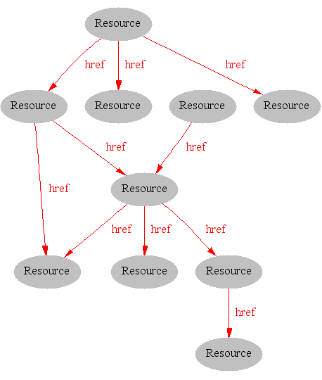
Где мы сейчас?
Это синтаксический Web
Мы не выделяем типы ресурсов и отношения между ними (онтологии). Знания из такой сети можно пытаться извлечь только с помощью TextMinimg.
Далее мы будем привлекать онтологии.

Slide 6
Нужен семантический web
HTML-страница описывает визуальное представление информации о Web-ресурсе и трудно поддаётся смысловому анализу компьютерами.
Акцент концепции Semantic Web делается на работе с метаданными, однозначно характеризующими свойства и содержание Web-ресурсов вместо текстового анализа документов (Text Mining). Semantic Web разделил средства визуализации (HTML) и средства смыслового содержания (XML → RDF + OWL).
Semantic Web создает общую Web-структуру, из которой можно выделять данные (факты) и метаданные (знания над данными). Такие метаданные можно многократно использовать в самых разнообразных приложениях, не только в Internet. Описание знаний в Semantic Web реализуется на языке RDF (Resource Description Framework), который определяет термины предметной области, и – на языке онтологий OWL (Web Ontology Language), который описывает семантическую взаимосвязь ресурсов RDF. Эти языки используют XML (eXtensible Markup Language) для синтаксиса, и – URI (Uniform Resource Identifier) для идентификации ресурсов во всем мире.

Slide 7
Что дают онтологии для семантики
Семантика (смысл ресурсов) формально описывается в онтологиях при помощи языков RDF и OWL;
Онтологии обеспечивают интеллектуальных компьютерных агентов словарями терминов для «понимания» их задач и взаимодействия друг с другом;
Онтологии обладают преемственностью. Можно описывать семантику новых объектов как комбинацию существующих терминов в ранее созданных онтологиях;
Онтологии могут совместно использоваться людьми или компьютерными агентами для общего понимания структуры информации;
Онтологии позволяют сделать допущения в предметной области явными.
С ними теперь возможно оперировать в математических выражениях;
Онтологии позволяют отделить знания в предметной области от оперативных, временных знаний;
Онтологии помогают анализировать и получать новые знания в предметной области;

Slide 8
Типы, иерархии онтологий в семантических сетях
В области каждой научной дисциплины можно определить онтологии. Уровнем выше можно описать онтологии научных областей, находящихся на стыке отдельных научных дисциплин. Еще выше можно поставить онтологию научной дисциплины вообще. Такого рода обобщение приводит к необходимости различать виды, уровни (иерархии) онтологий, чтобы организовывать их в библиотеки онтологий, возможно, – открытые и доступные в глобальной сети Internet. Например:
1. Предметно-ориентированные (Domain-oriented);
2. Ориентированные на прикладную задачу (Task-oriented)
3. Базовая техническая онтология. (Basic technical ontology)
4. Общие онтологии (Generic ontologies).

Slide 9
Семантическая сеть
Семантическая сеть – это ориентированный граф, вершинами которого являются понятия, а дугами – отношения. Таким образом семантическая сеть отражает семантику предметной области в виде понятий и отношений.
Основные типы отношений между понятиями:
Подкласс — класс Человек → Млекопитающие
Экземпляр класса Человек → Иванов
Свойство (какой, сколько…) — значение Цвет → Белый
Классификации семантических сетей
По количеству отношений:
Бинарные (в которых отношения связывают два объекта).
N-арные (в которых есть отношения, связывающие более двух объектов).
По типу отношений (какой, сколько, где, когда…):
функциональные, количественные, пространственные, временные, логические…
По количеству типов отношений:
Однородные (с единственным типом отношений),
Неоднородные (с различными типами отношений).

Slide 10
Пример схемы онтологий семантической сети
Двигатель
Новое знание!
BMW имеет двигатель
Функциональное свойство : Автомобиль имеет двигатель
Метаданные – знания
Подкласс – класс
BMW – это автомобиль
BMW
Автомобили
Новое знание!
Иванов любит BMW
Функциональное свойство: Коллектив любит автомобили
Для интеллектуальных агентов:
Коллектив
Иванов – экземпляр класса
коллектив
Убеждения
Базовые знания
База Данных
Иванов
Это база знаний
Иванов

Slide 11
Задачи обработки знаний при работе с базой знаний
Уметь формировать запросы:
  к метаданным (базовым знаниям),
  к данным с использованием метаданных.
Уметь извлекать из базы знаний
  новые знания на основе базовых знаний.
Именно этим занимаются современные интеллектуальные технологии – обработка знаний.

Slide 12
Некоторые конструкции языка OWL Lite
См. полностью. Префиксы указывают подмножество языка онтологий (owl, rdf schema…) для описания терминов метаданных.
owl: Class | Класс определяет группу индивидов, которых объединяет наличие некоторых общих свойств. Thing - самый общий класс, Nothing - пустой
rdfs: subClassOf | Иерархии классов создаются путем одного или нескольких утверждений, что данный класс - подкласс другого класса.
rdf: Property | Свойства используются, чтобы установить отношения между индивидами или индивидами и значениями данных.
rdfs: subPropertyOf | Иерархии свойств создаются путем одного или нескольких утверждений, что данное свойство - подсвойство одного или нескольких других свойств.
rdfs: domain | Область определения свойства, ограничивает индивидов, к которым это свойство может быть применено.
rdfs: range | Диапазон свойства, ограничивающий индивидов, которые могут выступать в качестве значений этого свойства.

Slide 13
Реализация онтологий
На формальном уровне, онтология это система, состоящая из набора понятий и набора утверждений об этих понятиях, на основе которых можно строить классы, объекты, отношения, функции. Например, выражение языка C++:
можно записать эти утверждения в терминах OWL (RDF), задав диапазон (int) изменений понятия age и область (class) его применимости domain как:
usr:age rdfs:range int.
usr:age rdfs:domain usr:user.
В настоящее время существует множество языков для описания онтологий, визуальных сред разработки баз онтологий, языков запросов к онтологическим базам, например, SPARQL [3,4]. Google предлагает использовать RDFa [5] для вставки онтологических микроданных непосредственно в HTML разметку – см. пример далее.
namespace usr { class user { int age; }; };
Префикс usr указывает пространство объявления понятия age
Определение свойств понятия age

Slide 14
Микроданные от Google
Микроданные помогают Google правильно распознавать семантику документа. Они обычно добавляются в HTML-теги <div> и <span>. Например:
<div itemscope itemtype="http://schema.org/Person">
Меня зовут Сергей <span itemprop="name">Рыжий</span>,
но друзья зовут меня <span itemprop="nickname">Серый</span>.
Я живу в Донецке, и работаю<span itemprop="title">дизайнером</span>
в <span itemprop="affiliation">ART Corp</span>.
</div>
Содержание в теге <div> является элементом itemtype=…Person, который указывает на базу онтологий человека. Каждое его свойство отмечается атрибутом itemprop. Например, itemprop="name" описывает имя человека.
Некорректное распознавание семантики в Google выдавало ссылки на мой сайт, для запроса фамилии:
«одежда для толстых», «фото толстых негритянок»…

Slide 15
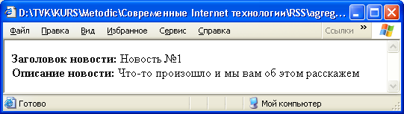
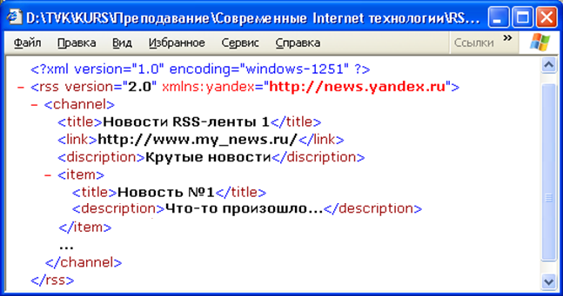
RSS-лента для семантической интеграции новостей
Пример онтологий в Web
База данных новостей
База знаний новостей с онтологическими метаданными в XML-формате

Slide 16
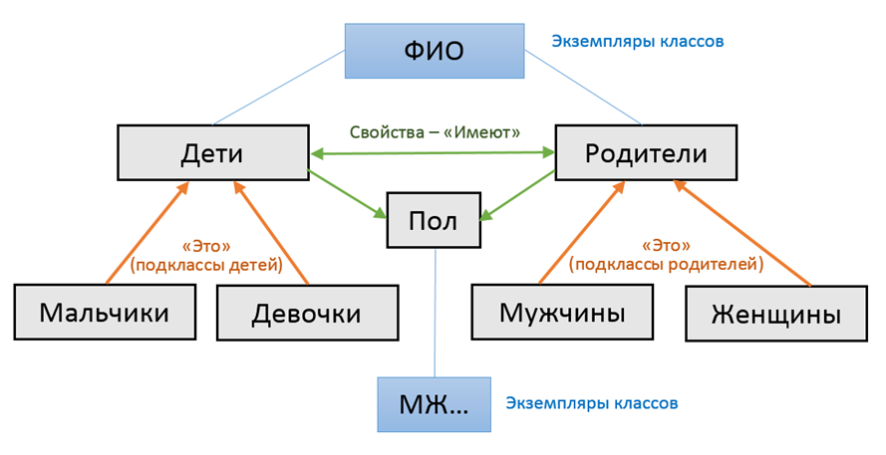
Пример разработки базы знаний
Семантическая сеть:

Slide 17
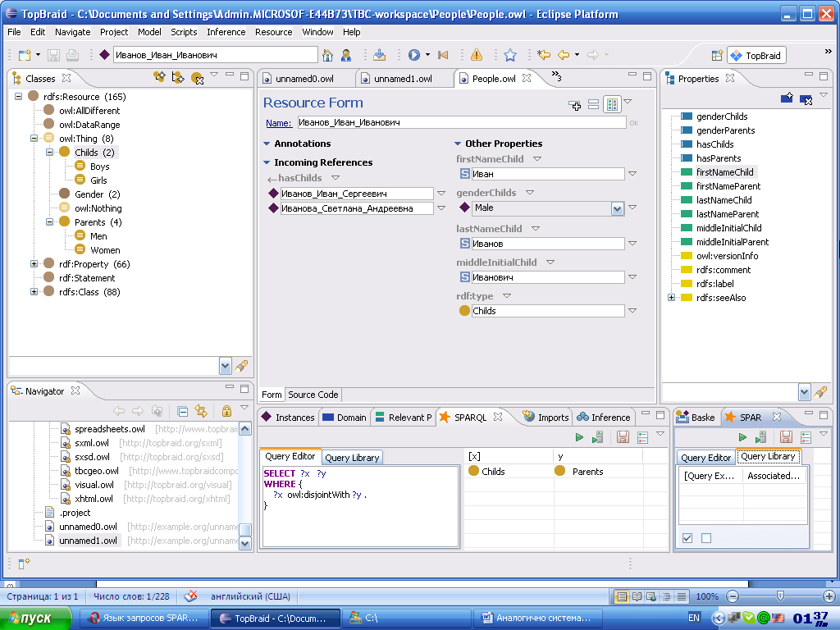
Среда TopBraid формирования базы знаний

Slide 18
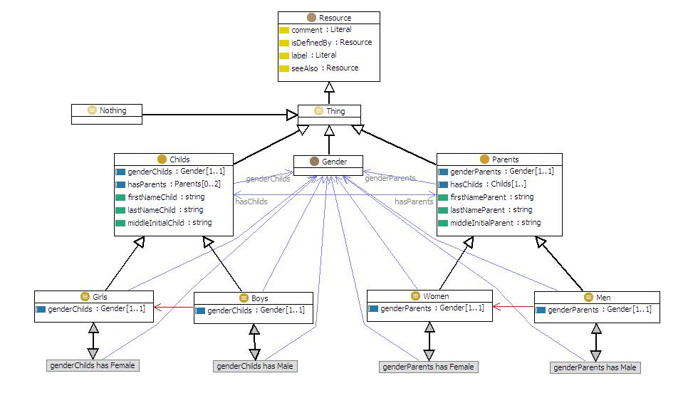
Визуальное представление онтологий среды TopBraid

Slide 19
Доступ к базе знаний.
Язык запросов SPARQL
SPARQL, язык запросов к OWL-хранилищам, по синтаксису подобен SQL. Он предназначен для выборки данных из базы на основе метаданных – онтологий. С помощью SPARQL невозможно добавление высказываний в хранилище или редактирование содержимого хранилища.
В отличии от SQL-запроса, SPARQL-запросу не обязательно знание структуры хранилища.
Select <список имен переменных>
From <ссылка на онтологию>
Where {<список шаблонов>
Filter <ограничение на значения переменных>}

Slide 20
Пример SPARQL-запроса
Формулировка запроса:
в онтологии People1.0 найти значения не пересекающихся переменных X и Y, т.е. найти названия классов, не содержащих идентичных представителей.
Реализация запроса:
SELECT ?X ?Y
From http://www.w3.org/TR/2003/PR-owl-guide -20031215/People1.0
WHERE {?X owl:disjointWith ?Y.}
Результат поиска:
Классы Childs и Parents (а так же их подклассы) не содержат идентичных индивидов, т.е. если A - представитель Childs, то A - не представитель Parents. Это и есть пример нового знания на основе имеющейся базы знаний.
X | Y
Childs | Parents

Slide 21
Несмотря на отдельные успехи, до сих пор нельзя сказать, что идея Semantic Web широко реализована на практике. Семантическая Сеть продолжает развиваться, появляются новые языки и стандарты...

Slide 22
Источники
Боженюк A.B. Интеллектуальные интернет-технологии : учебник / A.B. Боженюк, Э.М. Котов., A.A. Целых. — Ростов н/Д: Феникс, 2009. —381 с.
Гаврилова Т. А. Базы знаний интеллектуальных систем : учебник / Т. А. Гаврилова, Ф. В. Хорошевский. — СПб.: Питер, 2001. — 384 с.
Лапшин В. А. Онтологии в компьютерных системах. — http://www.rsdn.ru/article/philosophy/what-is-onto.xml
Б.В. Добров , В.В. Иванов , В.Д. Соловьев , Н.В. Лукашевич // Онтологии и тезаурусы: модели, инструменты, приложения. — http://www.intuit.ru/goods_store/ebooks/8399
Google. О расширенном описании веб-страниц и структурированных данных. — https://support.google.com/webmasters/answer/99170?hl=ru&ref_topic=1088472

